Slide 1



Slide 2


复杂性肺部感染治疗

Slide 3

● 病例简介
摘要
1.独特性：针对复杂性肺部的扛感染治疗
2.背景：患者10余天前摔伤后左侧髋部疼痛伴活动受限，遂至当地医院就诊，CT检查提示左侧股骨颈骨折，慢支合并感染，

Slide 4
● 患者基础信息
1.人口学信息：胡XX，男，78岁，因“摔伤后左侧髋部疼痛伴肺部感染10余天”入院。
2.主诉：患者10余天前摔伤后左侧髋部疼痛伴活动受限，遂至当地医院就诊，CT检查提示左侧股骨颈骨折，慢支合并感染，右侧中间段支气管及右下肺支气管粘液栓塞可能，支扩合并感染，右肺中叶不张。予以抗炎、抗凝、止痛、护骨治疗，排除禁忌3-22行左侧髋关节置换术，术顺，术后患者反复胸闷气急，予抗炎、平喘、化痰、营养支持等治疗，未见好转，仍反复出现阵发性呼吸急促，血氧低下，完善CT提示肺部感染，考虑肺功能差，建议转院治疗，遂至我院，拟“重症肺炎”收住呼吸内科，直接入ICU治疗。
3.既往史：心力衰竭，慢支，脑梗史4年，左上颌窦癌术后13年，左股骨颈骨折术后3天。

Slide 5
● 入院后检查
1.体格检查：
体温（耳）：37.1℃，心率:103次/分钟，呼吸:21次/分钟，血压:116/51mmHg，Pain 3/10，RASS 0分，CAM-ICU阴性；面罩吸氧8L/min，SpO2 96%；神清，精神软，右侧瞳孔对光反射灵敏，左侧瞳孔反应缺如，左侧颜面部术后改变，皮肤巩膜未及黄染，双肺呼吸音低，可及少量湿啰音，心律齐，未及明显病理性杂音，腹平软，全腹无压痛及反跳痛，左髋部术区切口敷料覆盖，双下肢无水肿，双侧病理征（-）。
2.辅助检查：
胸部CT+骨盆CT平扫（2026-3-25）：1.慢支、肺气肿、肺大疱，两肺多发炎性灶，部分实变，左肺下叶支气管内粘液栓考虑，左肺下叶不张，两侧少量胸腔积液伴邻近肺组织膨胀不全，建议治疗后复查。右肺下叶支气管稍扩张。升主动脉及肺动脉干增宽。附见：动脉硬化。甲状腺密度不均，肝囊肿可能，请结合专项检查。 2.左侧髋关节置换术后，周围软组织肿胀、少许积气。
心脏彩超（2026-3-26） ：1.中度三尖瓣反流伴中重度肺动脉高压 ； 2.轻度二尖瓣、主动脉瓣反流.

Slide 6
● 入院后检查
3.影像学检查：

Slide 7
● 诊断评估
诊断评估
1.初步诊断：重症肺炎、Ⅱ型呼吸衰竭、支气管扩张伴感染、慢性阻塞性肺疾病、肺不张、心功能不全、低蛋白血症、营养不良、左侧髋关节骨折术后、左侧上颌窦鳞状细胞癌术后
2.诊断依据：2026-3-30痰培养出肺炎克雷伯菌（CSKP）
3.鉴别诊断：诊断明确，无需鉴别

Slide 8
● 治疗过程
1.药物：High-Flow吸氧，雾化祛痰，左氧氟沙星针 0.25g 静脉滴注 每日一次 +哌拉西林他唑巴坦针4.5g 静脉滴注 8小时一次 抗感染，依诺肝素钠针 0.4ml皮下注射 每日一次抗凝预防VTE；
2.气道管理：2026-4-4氧饱和度下降，肌力极差，痰液粘稠不易咳出，予气管插管；后撤机失败，行气管切开术。
2.手术：无

Slide 9
● 治疗过程
3.微生物/病理结果：2026-4-10痰培养出鲍曼不动杆菌（CRAB）；
4.方案调整：患者高龄、COPD、重度营养不良，炎症指标明显升高，2026-4-14更改抗生素为：依拉环素50mg 静脉滴注 12小时一次Q12H+头孢哌酮舒巴坦针3g 静脉注射(泵) 12小时一次抗感染治疗；
5.指标追踪：2026-4-14发热、炎症指标升高，结合痰培养CRAB，加用依拉环素联合头孢哌酮舒巴坦抗感染；2026-4-18体温及炎症指标较前好转，停用依拉环素，单用头孢哌酮舒巴坦抗感染治疗。

Slide 10
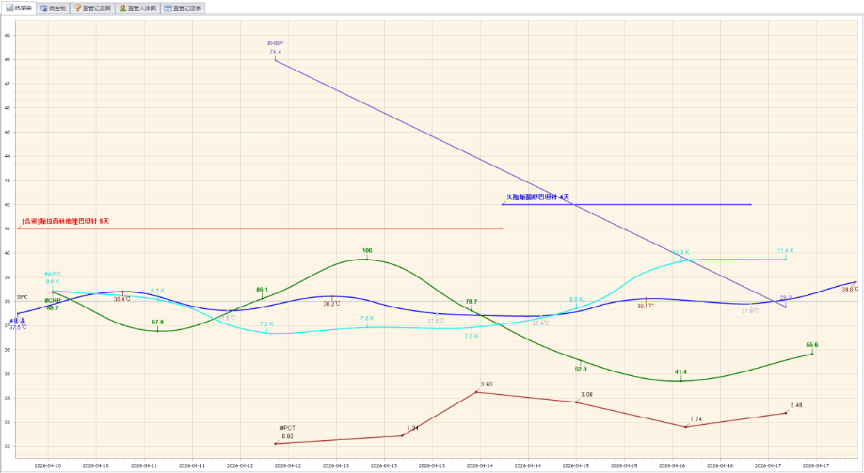
● 治疗过程
3.时间轴记录:(折线图)

Slide 11

● 诊疗体会
1.疗效评价：对于高龄老年患者合并CRO感染，基础肝肾功能不全的患者，使用依拉环素抗感染治疗安全性可靠、可控
2.局限性：无
3.结论：对于高龄老年患者合并CRO感染，基础肝肾功能不全的患者，使用依拉环素抗感染治疗安全性可靠、可控

Slide 12
感谢观看
敬请指导

